Slide 1


CHÀO MỪNG CÁC CON
ĐẾN VỚI TIẾT HỌC

Slide 2
TẬP ĐỌC 4

Slide 3

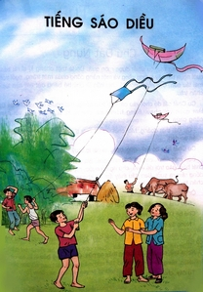
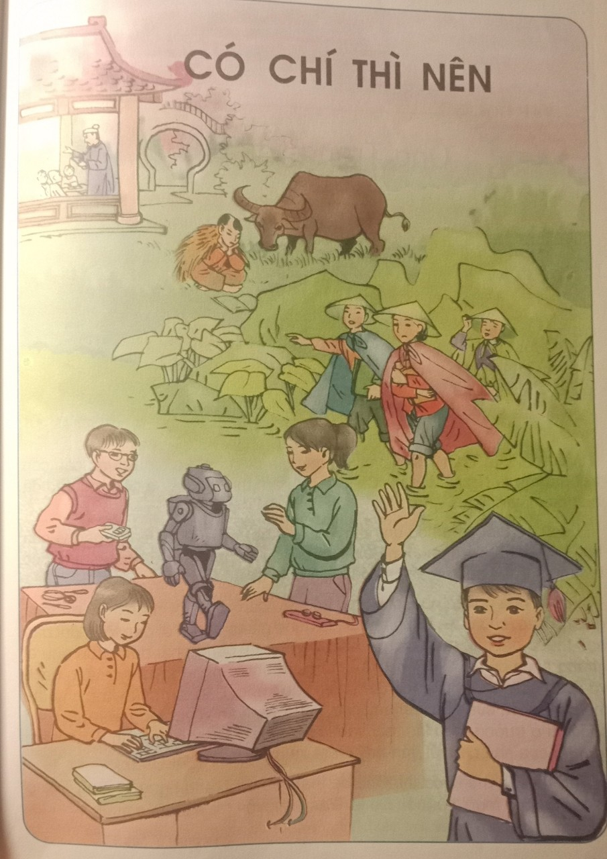
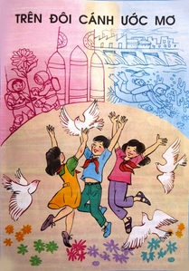
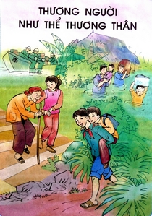
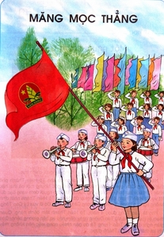
Các chủ điểm
Thương người như thể thương thân
Măng mọc thẳng
Trên đôi cánh ước mơ
Có chí thì nên
Tiếng sáo diều

Slide 4

Bộ đội di dời dân khi bão lụt
Bạn nhỏ cõng bạn đi học
Bạn nhỏ giúp bà cụ sang đường

Slide 5

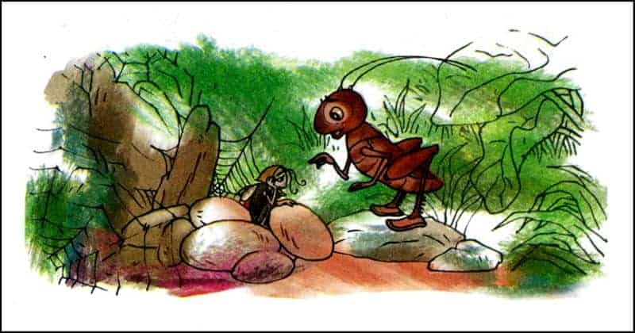
Quan sát tranh và cho biết trong tranh có những gì?

Slide 6
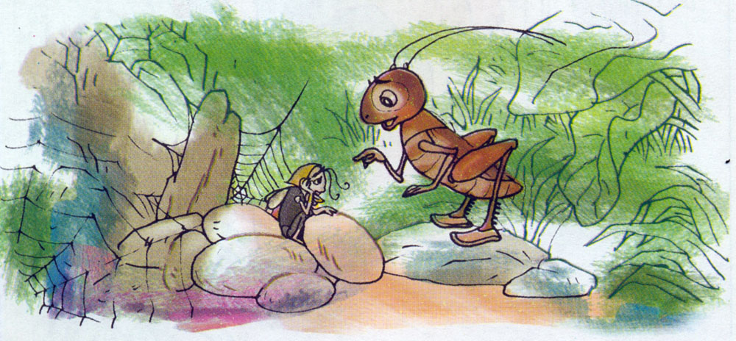
TẬP ĐỌC
Dế Mèn bênh vực kẻ yếu
DẾ MÈN
NHÀ
TRÒ

Slide 7
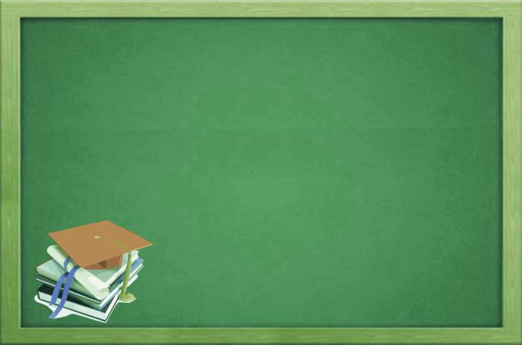
MỤC TIÊU BÀI HỌC:
1. Hiểu được nghĩa một số từ ngữ khó trong bài: cỏ xước, nhà trò, bự, thâm,..., hiểu được nội dung bài.
2. Đọc rành mạch, trôi chảy biết đọc phân biệt lời các nhân vật, bước đầu đọc diễn cảm được một đoạn trong bài.
3. Biết phát hiện được những cử chỉ,lời nói cho thấy tấm lòng nghĩa hiệp của Dế Mèn. Bước đầu biết nhận xét về một nhân vật trong bài.

Slide 8


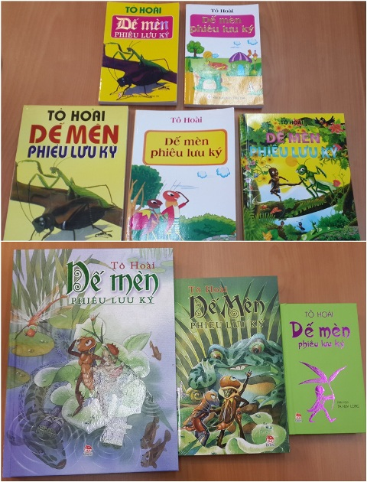
Dế Mèn phiêu lưU ký

Slide 9
1.Luyện đọc:

Slide 10
Dế Mèn bênh vực kẻ yếu
Một hôm, qua một vùng cỏ xước xanh dài, tôi chợt nghe tiếng khóc tỉ tê. Đi vài bước nữa, tôi gặp chị Nhà Trò ngồi gục đầu bên tảng đá cuội.
Chị Nhà Trò đã bé nhỏ lại gầy yếu quá, người bự những phấn, như mới lột. Chị mặc áo thâm dài, đôi chỗ chấm điểm vàng, hai cánh mỏng như cánh bướm non, lại ngắn chùn chùn. Hình như cánh yếu quá, chưa quen mở, mà cho dù có khỏe cũng chẳng bay được xa. Tôi đến gần, chị Nhà Trò vẫn khóc. Nức nở mãi, chị mới kể:
- Năm trước, khi gặp trời làm đói kém, mẹ em phải vay lương ăn của bọn nhện. Sau đấy, không may mẹ em mất đi, còn lại thui thủi có mình em. Mà em ốm yếu, kiếm bữa cũng chẳng đủ. Bao năm nghèo túng vẫn hoàn nghèo túng. Mấy bận bọn nhện đã đánh em. Hôm nay bọn chúng chăng tơ ngang đường đe bắt em, vặt chân, vặt cánh ăn thịt em.
Tôi xòe cả hai càng ra, bảo Nhà Trò:
- Em đừng sợ. Hãy trở về cùng với tôi đây. Đứa độc ác không thể cậy khỏe ăn hiếp kẻ yếu.
Rồi tôi dắt Nhà Trò đi. Được một quãng thì tới chỗ mai phục của bọn nhện.
Theo Tô Hoài

Slide 11

Chia đoạn:
Bài tập đọc được chia thành 3 đoạn:
Đoạn 1: Một hôm……..bay được xa.
Đoạn 2: Tôi đến gần…..ăn thịt em.
Đoạn 3: Còn lại.

Slide 12
Từ khó:
tảng đá cuội
chùn chùn
năm trước
cánh bướm non

Slide 13
Dế Mèn bênh vực kẻ yếu
Một hôm, qua một vùng cỏ xước xanh dài, tôi chợt nghe tiếng khóc tỉ tê. Đi vài bước nữa, tôi gặp chị Nhà Trò ngồi gục đầu bên tảng đá cuội.
Chị Nhà Trò đã bé nhỏ lại gầy yếu quá, người bự những phấn, như mới lột. Chị mặc áo thâm dài, đôi chỗ chấm điểm vàng, hai cánh mỏng như cánh bướm non, lại ngắn chùn chùn. Hình như cánh yếu quá, chưa quen mở, mà cho dù có khỏe cũng chẳng bay được xa. Tôi đến gần, chị Nhà Trò vẫn khóc. Nức nở mãi, chị mới kể:
- Năm trước, khi gặp trời làm đói kém, mẹ em phải vay lương ăn của bọn nhện. Sau đấy, không may mẹ em mất đi, còn lại thui thủi có mình em. Mà em ốm yếu, kiếm bữa cũng chẳng đủ. Bao năm nghèo túng vẫn hoàn nghèo túng. Mấy bận bọn nhện đã đánh em. Hôm nay bọn chúng chăng tơ ngang đường đe bắt em, vặt chân, vặt cánh ăn thịt em.
Tôi xòe cả hai càng ra, bảo Nhà Trò:
- Em đừng sợ. Hãy trở về cùng với tôi đây. Đứa độc ác không thể cậy khỏe ăn hiếp kẻ yếu.
Rồi tôi dắt Nhà Trò đi. Được một quãng thì tới chỗ mai phục của bọn nhện.
Theo Tô Hoài

Slide 14
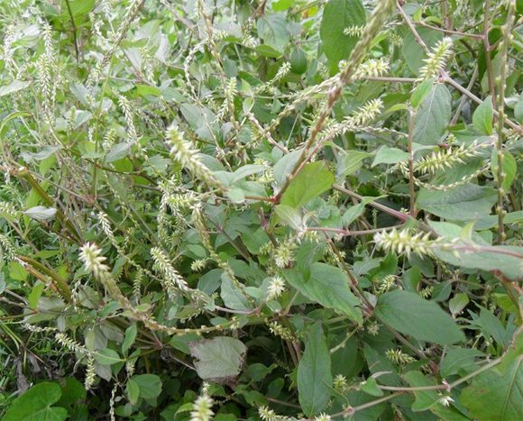
Giải nghĩa từ:
Cỏ xước

Slide 15
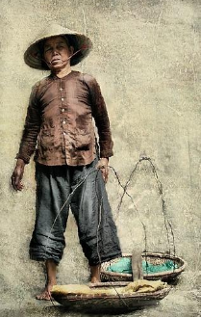
Áo thâm

Slide 16
LUYỆN ĐỌC NHÓM ĐÔI

Slide 17
Dế Mèn bênh vực kẻ yếu
Một hôm, qua một vùng cỏ xước xanh dài, tôi chợt nghe tiếng khóc tỉ tê. Đi vài bước nữa, tôi gặp chị Nhà Trò ngồi gục đầu bên tảng đá cuội.
Chị Nhà Trò đã bé nhỏ lại gầy yếu quá, người bự những phấn, như mới lột. Chị mặc áo thâm dài, đôi chỗ chấm điểm vàng, hai cánh mỏng như cánh bướm non, lại ngắn chùn chùn. Hình như cánh yếu quá, chưa quen mở, mà cho dù có khỏe cũng chẳng bay được xa. Tôi đến gần, chị Nhà Trò vẫn khóc. Nức nở mãi, chị mới kể:
- Năm trước, khi gặp trời làm đói kém, mẹ em phải vay lương ăn của bọn nhện. Sau đấy, không may mẹ em mất đi, còn lại thui thủi có mình em. Mà em ốm yếu, kiếm bữa cũng chẳng đủ. Bao năm nghèo túng vẫn hoàn nghèo túng. Mấy bận bọn nhện đã đánh em. Hôm nay bọn chúng chăng tơ ngang đường đe bắt em, vặt chân, vặt cánh ăn thịt em.
Tôi xòe cả hai càng ra, bảo Nhà Trò:
- Em đừng sợ. Hãy trở về cùng với tôi đây. Đứa độc ác không thể cậy khỏe ăn hiếp kẻ yếu.
Rồi tôi dắt Nhà Trò đi. Được một quãng thì tới chỗ mai phục của bọn nhện.
Theo Tô Hoài

Slide 18
Luyện đọc:
Nhà Trò: giọng kể lể đáng thương
Dế Mèn: giọng dứt khoát, mạnh mẽ, thể hiện sự bất bình, kiên quyết.

Slide 19

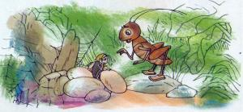
2. Tìm hiểu bài
Dế Mèn gặp Nhà Trò trong hoàn cảnh nào?
Dế Mèn đi qua một vùng cỏ xước thì nghe tiếng khóc tỉ tê, lại gần thì thấy chị Nhà Trò gục đầu khóc bên tảng đá cuội.

Slide 20

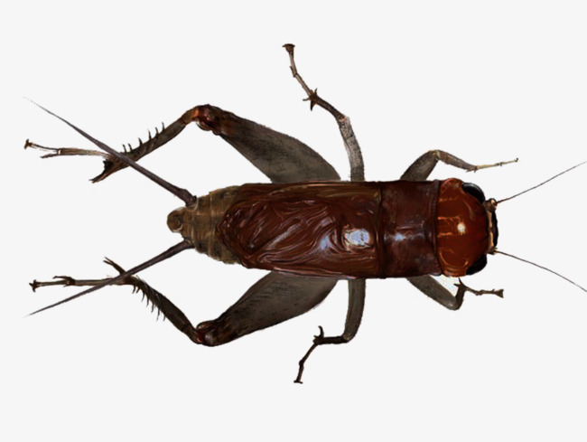
Dế Mèn

Slide 21

Đoạn 1 nói lên điều gì?
Hoàn cảnh Dế Mèn gặp Nhà Trò

Slide 22

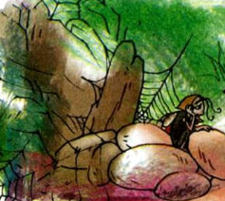
Tìm những chi tiết cho thấy chị Nhà Trò
rất yếu ớt.
Thân hình chị bé nhỏ, gầy yếu, người bự những phấn như mới lột.
Cánh chị mỏng, ngắn chùn chùn, quá yếu, lại chưa mở quen.
Vì ốm yếu, chị kiếm bữa cũng chẳng đủ nên lâm vào cảnh nghèo túng.

Slide 23

Nhà Trò bị bọn nhện ức hiếp và đe dọa
như thế nào?
Trước đây, mẹ Nhà Trò có vay lương ăn của bọn nhện. Sau đấy chưa trả được thì đã chết. Nhà Trò ốm yếu, kiếm không đủ ăn, không trả được nợ. Bọn nhện đã đánh Nhà Trò mấy bận. Lần này chúng chăng tơ chặn đường đe bắt chị ăn thịt.

Slide 24

Đoạn 2 nói lên điều gì?
Tình cảnh đáng thương của Nhà Trò.

Slide 25

Những lời nói và cử chỉ nào nói lên tấm lòng nghĩa hiệp của Dế Mèn?
Lời của Dế Mèn:
Em đừng sợ. Hãy trở về cùng với tôi đây. Đứa độc ác không thể cậy khỏe ăn hiếp kẻ yếu.
Lời nói dứt khoát, mạnh mẽ khiến cho Nhà Trò yên tâm.

Slide 26

Những lời nói và cử chỉ nào nói lên tấm lòng nghĩa hiệp của Dế Mèn?
Cử chỉ và hành động của Dế Mèn:
Xòe cả hai càng ra
Phản ứng mạnh mẽ
Dắt Nhà Trò đi
Hành động bảo vệ, che chở

Slide 27
Đoạn 3 nói lên điều gì?
Tấm lòng nghĩa hiệp của Dế Mèn

Slide 28

Nêu một số hình ảnh nhân hóa mà em thích, cho biết vì sao em thích hình ảnh đó.

Slide 29
Một số hình ảnh nhân hóa:
Nhà Trò ngồi gục đầu bên tảng đá cuội, mặc áo thâm dài, người bự những phấn…→ Thích vì hình ảnh này tả rất đúng về Nhà Trò như một cô gái đáng thương, yếu đuối.
Dế Mèn xòe cả hai càng ra, bảo Nhà Trò: “Em đừng sợ…”: Vì hình ảnh này tả Dế Mèn như một võ sĩ oai vệ, lời lẽ mạnh mẽ, nghĩa hiệp.
Dế Mèn dắt Nhà Trò đi một quãng thì tới chỗ mai phục của bọn nhện: Thích vì hình ảnh này đã tả: Dế Mèn dũng cảm che chở, bảo vệ kẻ yếu, đi thẳng tới chỗ mai phục của bọn nhện

Slide 30
Qua câu chuyện này, tác giả muốn nói chúng ta điều gì?
Nội dung: Ca ngợi Dế Mèn có tấm lòng nghĩa hiệp – bênh vực người yếu, xóa bỏ áp bức, bất công.

Slide 31
3.Luyện đọc diễn cảm:

Slide 32
Giọng đọc:
Cần đọc chậm đoạn tả hình dáng Nhà Trò, giọng đọc thể hiện được cái nhìn ái ngại của Dế Mèn đối với Nhà Trò.
Lời kể lể của Nhà Trò với giọng đáng thương.
Lời nói của Dế Mèn với giọng mạnh mẽ, thể hiện sự bất bình, thái độ kiên quyết của nhân vật.

Slide 33
LUYỆN ĐỌC ĐOẠN:
Năm trước, gặp khi trời làm đói kém, mẹ em phải vay lương ăn của bọn nhện. Sau đấy, không may mẹ em mất đi, còn lại thui thủi có mình em. Mà em ốm yếu, kiếm bữa cũng chẳng đủ. Bao năm nghèo túng vẫn hoàn nghèo túng. Mấy bận bọn nhện đã đánh em. Hôm nay / bọn chúng chăng tơ ngang đường đe bắt em, vặt chân, vặt cánh ăn thịt em.
Tôi xòe cả hai càng ra, bảo Nhà Trò:
Em đừng sợ. Hãy trở về cùng với tôi đây. Đứa độc ác không thể cậy khỏe ăn hiếp kẻ yếu.

Slide 34
Em học được gì ở nhân vật Dế Mèn?

Slide 35

Chúc các con học tập thật tốt nhé!

Slide 36
